Slide 1
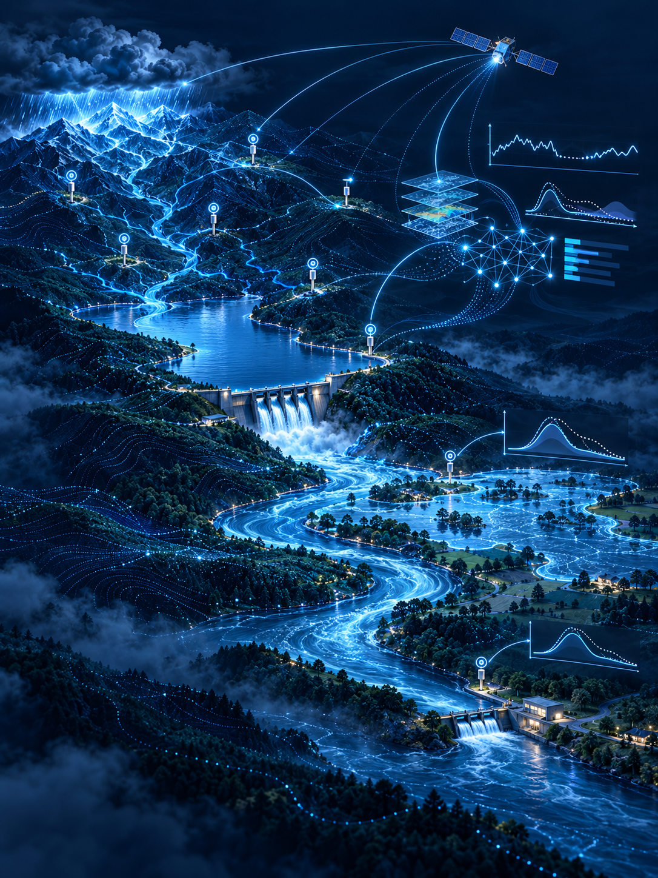

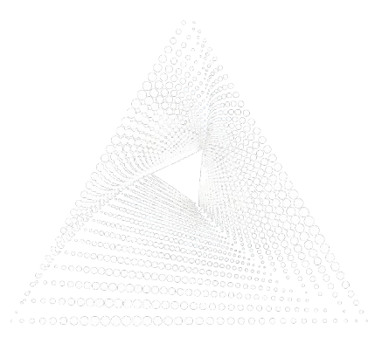
Hydro-UAI Course
CNN, explicabilidade,
PINN e LLM
Aplicações à modelagem e
à previsão hidrológica
PADRÕES, FÍSICA E LINGUAGEM
André Ferreira Rodrigues
Bruno Melo Brentan
Rodrigo Perdigão Bezerra
Notes:
Aula de aproximadamente 210 minutos. Público com conhecimentos de redes neurais, séries temporais e avaliação de previsões. Roteiro: introdução 10 min, CNN 55 min, explicabilidade 45 min, PINN 40 min, LLM 30 min e atividades/discussão 30 min. Pausa após explicabilidade. Para 90 minutos, selecionar 4–9, 11, 14–15, 18–19, 24–26, 30–31, 37–41, 50–55 e 61–66. Os gráficos e contas hidrológicas da aula são sintéticos. As novas figuras clássicas apresentam arquiteturas e exemplos publicados, com créditos nas notas. A máscara FloodNet é anotação de referência. Os estudos publicados mantêm contexto e fontes. As ilustrações de humor são originais.

Slide 2
IA aplicada à hidrologia
Percurso da aula
01 CNN
Padrões em séries, imagens e mapas de chuva.
02 Explicabilidade
Contribuições das entradas e investigação de previsões.
03 PINN
Equações físicas no treinamento e problemas inversos.
04 LLM
Documentos, ferramentas e comunicação de resultados.
Hydro-UAI Course
02 / 68
Notes:
Apresentar os quatro módulos e explicar que eles podem atuar em etapas diferentes de um projeto. Evitar sugerir que toda aplicação exige as quatro ferramentas. Pedir que os alunos citem um problema de previsão ou modelagem em que já trabalharam. Retomar esses exemplos na atividade final.
Referências:

Slide 3
IA aplicada à hidrologia
Objetivos de aprendizagem
Representar os dados
Distinguir séries temporais, rasters e coordenadas físicas.
Relacionar a saída
Separar vazão, chuva futura, máscara de inundação e texto.
Investigar um modelo
Interpretar atribuições e verificar coerência hidrológica.
Planejar uma aplicação
Definir dados, equações, validação e uma referência simples.
Hydro-UAI Course
03 / 68
Notes:
Ao final, cada aluno deverá conseguir desenhar o fluxo de uma aplicação, nomear a variável alvo e propor um teste que avalie o resultado. O objetivo não é apenas memorizar siglas. Verificar especialmente se a turma entende que uma máscara de inundação e uma previsão de vazão são saídas distintas.
Referências:

Slide 4
IA aplicada à hidrologia
Previsão de vazão com uma hora de antecedência
Dados disponíveis
até o instante t
Modelo
hidrológico
Q previsto
em t + 1 h
Entradas: chuva recente, mapas de radar, vazão e atributos da bacia.
A previsão meteorológica pode entrar se já existir em t.
Hydro-UAI Course
04 / 68
Notes:
Fixar o instante de emissão antes de discutir arquitetura. Este caso é ilustrativo. Uma janela de 48 passos de 30 minutos contém 24 horas de histórico, e o alvo uma hora à frente corresponde a dois passos. Sensores têm latência. Chuva observada depois de t não está disponível operacionalmente, enquanto uma previsão emitida até t pode ser uma entrada. O modelo deve reproduzir essas condições na validação.
Referências:

Slide 5
IA aplicada à hidrologia
O papel de cada ferramenta em um projeto
Ferramenta | Função | Exemplo hidrológico
CNN | Extrai padrões locais. | Chuva distribuída, radar ou série de vazão.
Explicabilidade | Investiga o comportamento do modelo. | Contribuição da chuva recente para uma previsão.
PINN | Treina com resíduos de equações. | Armazenamento, escoamento ou carga hidráulica.
LLM | Trabalha com linguagem e ferramentas. | Configuração de modelos e boletins com fontes.
Hydro-UAI Course
05 / 68
Notes:
As categorias têm naturezas diferentes: CNN é uma arquitetura, XAI é um conjunto de métodos de análise, PINN é uma formulação de aprendizado com física e LLM é um modelo de linguagem. Uma CNN pode receber regularização física e ser investigada por XAI. Um LLM pode acionar um simulador ou um modelo numérico. Essa integração exige definir exatamente o papel de cada componente.
Referências:
https://keras.io/api/layers/convolution_layers/convolution1d/
https://arxiv.org/abs/1711.10561
https://arxiv.org/abs/1706.03762

Slide 6
Redes convolucionais
A mesma média de chuva pode esconder distribuições diferentes
Cenário A
Cenário B
30 | 30 | 30
0 | 0 | 0
0 | 0 | 0
0 | 0 | 0
0 | 0 | 0
30 | 30 | 30
Média espacial: 10 mm/h em ambos.
Grades sintéticas. A posição da chuva é o único elemento alterado neste exemplo.
Hydro-UAI Course
06 / 68
Notes:
As células representam áreas iguais de uma grade hipotética. A soma é 90 mm/h e a média 10 mm/h nos dois cenários. Perguntar se o local da chuva pode alterar a chegada da água ao exutório. A resposta depende da topografia, da rede de drenagem, do estado antecedente e dos tempos de deslocamento. A CNN recebe a distribuição espacial, mas seus filtros não impõem automaticamente conexão hidráulica ou direção do escoamento.
Referências:

Slide 7
Redes convolucionais
CNN 1D, CNN 2D e sequências de mapas
Representação | Formato de uma amostra | Aplicação
CNN 1D | 48 passos × 3 variáveis | Padrões temporais em P, T e Q.
CNN 2D | 64 × 64 pixels × 4 canais | Chuva, relevo e uso do solo.
Sequência de mapas | 12 × 64 × 64 × 2 canais | Evolução de campos de chuva.
Canais são variáveis alinhadas na mesma grade ou sequência.
Hydro-UAI Course
07 / 68
Notes:
Explicar cada eixo, sem confundir canais com passos temporais. Em Keras, os exemplos assumem channels_last. Um lote acrescenta o primeiro eixo: por exemplo, (32,48,3) para CNN 1D. Relevo e uso do solo são estáticos, enquanto chuva varia no tempo. Resolução, projeção cartográfica, máscara da bacia e tratamento de dados ausentes devem ser coerentes antes da concatenação.
Referências:
https://keras.io/api/layers/convolution_layers/convolution1d/
https://keras.io/api/layers/convolution_layers/convolution2d/

Slide 8
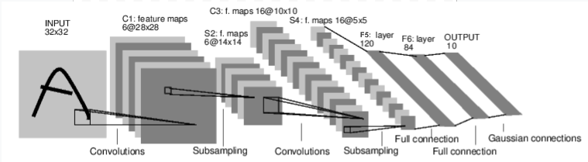
Redes convolucionais
Arquitetura de uma CNN: convoluções, redução e saída
Na hidrologia: mapas de chuva entram na CNN.
A camada de saída pode estimar Q(t + h).
Esquema clássico LeNet-5, reproduzido no tutorial do PyTorch.
Hydro-UAI Course
08 / 68
Notes:
Percorra os volumes da esquerda para a direita. As pilhas representam canais e mapas de características. A imagem original trata de dígitos e usa subsampling. Para vazão, adaptar a entrada e a camada final à regressão. Não tratar as dimensões desta figura como uma arquitetura hidrológica já treinada.
Fontes da figura e do conteúdo:
https://docs.pytorch.org/tutorials/beginner/blitz/neural_networks_tutorial.html
https://docs.pytorch.org/tutorials/_images/mnist.png

Slide 9
Redes convolucionais
Convolução 2D: uma conta que cabe na mão
Entrada X (mm/h)
Filtro W
Saída (mm/h)
0 | 0 | 1 | 1
0 | 0 | 1 | 1
2 | 2 | 4 | 4
2 | 2 | 4 | 4
0 | 0.5 | 1
1 | 1.75 | 2.5
2 | 3 | 4
0.25 | 0.25
0.25 | 0.25
Trecho destacado: 0,25 × (4 + 4 + 4 + 4) = 4
Filtro fixo para a explicação. Em uma CNN, os pesos são aprendidos.
Hydro-UAI Course
09 / 68
Notes:
Aplicar um filtro 2×2 com passo 1, sem padding, sem bias e sem ativação. A saída tem 3×3 posições. O filtro escolhido calcula médias locais e está fixo apenas para a conta. Em uma CNN, o treinamento ajusta pesos e bias, que não precisam ser positivos nem somar 1. As bibliotecas de aprendizado normalmente aplicam correlação cruzada, sem inverter o kernel; a aula usa essa convenção. Conferir também a posição central: (0+1+2+4)/4=1,75.
Referências:
https://keras.io/api/layers/convolution_layers/convolution2d/

Slide 10
Redes convolucionais
Filtros diferentes produzem respostas diferentes
Trecho de entrada
2 | 4
2 | 4
Filtro | Pesos | Resposta
Média local | 0,25 em cada posição | 3,0
Diferença entre colunas | [-1, 1] em cada linha | 4,0
A resposta do filtro ainda precisa de uma tarefa e uma saída.
Hydro-UAI Course
10 / 68
Notes:
Para o filtro de diferença, calcular −2+4−2+4=4. Esses valores são respostas de filtros, não previsões de vazão. Uma CNN aprende vários filtros em paralelo e pode aplicar uma ativação depois de cada resposta. A interpretação como média ou diferença vale para os kernels escolhidos, não para todos os filtros aprendidos. Nas aplicações reais, múltiplos canais contribuem para cada filtro.
Referências:
https://keras.io/api/layers/convolution_layers/convolution2d/

Slide 11
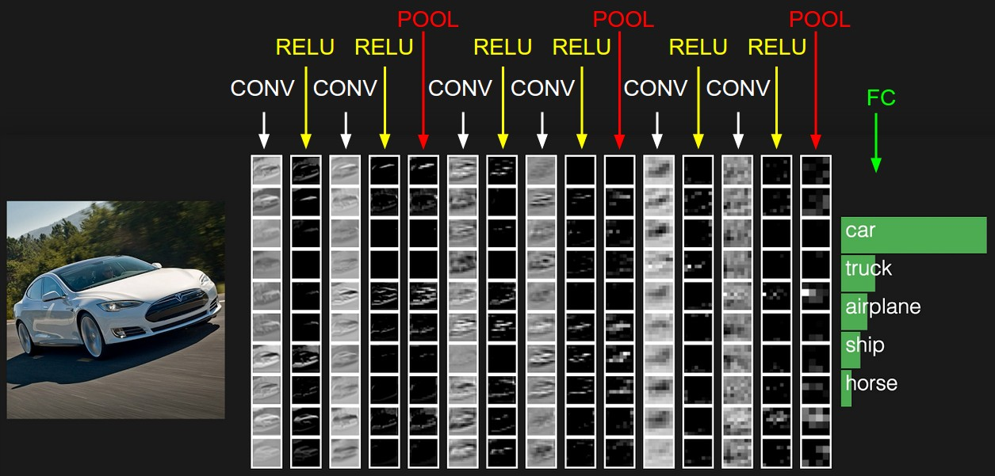
Redes convolucionais
Mapas de características ao longo de uma CNN
CONV
Filtros geram mapas.
ReLU
Zera negativos.
POOL
Reduz a resolução.
FC
Combina os mapas.
Figura de classificação de imagens, Stanford CS231n. A aplicação hidrológica exige outra entrada e outro alvo.
Hydro-UAI Course
11 / 68
Notes:
Mostre a mesma imagem atravessando as camadas. Cada faixa exibe exemplos de mapas internos. Diferencie mapa de ativação de mapa de explicação. Relacione os padrões espaciais a campos de chuva.
Fontes da figura e do conteúdo:
https://cs231n.github.io/convolutional-networks/
https://cs231n.github.io/assets/cnn/convnet.jpeg

Slide 12
Redes convolucionais
CNN 1D: um filtro ao longo da chuva recente
x = [0, 2, 8, 4, 0] mm por passo
zₜ = 0,2 xₜ₋₂ + 0,3 xₜ₋₁ + 0,5 xₜ
Passo | 1 | 2 | 3 | 4 | 5
Chuva | 0 | 2 | 8 | 4 | 0
Resposta z | 0 | 1,0 | 4,6 | 4,8 | 2,8
Exemplo sintético com filtro fixo e padding causal à esquerda.
Hydro-UAI Course
12 / 68
Notes:
Usar zero à esquerda para os dois instantes anteriores à sequência. No passo 3: 0,2×0+0,3×2+0,5×8=4,6. No passo 4: 0,2×2+0,3×8+0,5×4=4,8. No passo 5: 0,2×8+0,3×4=2,8. O filtro é causal, pois a resposta em t só usa entradas até t. Essa operação cria uma característica temporal; transformar características em vazão exige uma camada de saída treinada para o alvo.
Referências:
https://keras.io/api/layers/convolution_layers/convolution1d/

Slide 13
Redes convolucionais
Campo receptivo: quanto histórico uma característica usa
Camada | Kernel | Dilatação | Campo receptivo
1 | 3 | 1 | 3 passos
2 | 3 | 2 | 7 passos
3 | 3 | 4 | 15 passos
R = 1 + Σ (kₗ - 1) dₗ
Passo das camadas = 1
Hydro-UAI Course
13 / 68
Notes:
A fórmula vale para esta sequência de convoluções sem mudança de passo. A dilatação espaça os pontos do filtro e amplia o contexto sem aumentar o número de pesos do kernel. Mostrar as contas 1+2=3, 1+2+4=7 e 1+2+4+8=15. Campo receptivo de uma característica é diferente de janela de entrada: uma camada de leitura que agrega todas as posições pode usar o histórico completo. Com pooling ou strides, a fórmula precisa incluir os saltos entre posições.
Referências:
https://keras.io/api/layers/convolution_layers/convolution1d/

Slide 14
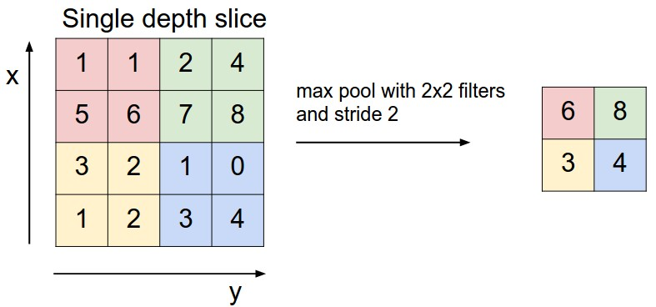
Redes convolucionais
Max pooling: redução espacial com janelas locais
Janela 2 × 2
Retém o maior valor.
Passo 2
Janelas sem sobreposição.
Grade 4 × 4
Produz uma grade 2 × 2.
Esquema: Stanford CS231n. Valores são ativações. Pooling não representa conservação de volume.
Hydro-UAI Course
14 / 68
Notes:
Peça aos alunos que encontrem os quatro máximos: 6, 8, 3 e 4. A redução atua em cada canal. Discuta a perda de detalhes espaciais.
Fontes da figura e do conteúdo:
https://cs231n.github.io/convolutional-networks/
https://cs231n.github.io/assets/cnn/maxpool.jpeg

Slide 15
Redes convolucionais
Uma aplicação: mapas de chuva e previsão de vazão
Mapas por
instante
CNN 2D
por mapa
LSTM sobre
características
Leitura de
Q(t + h)
CNN descreve o campo espacial. LSTM acompanha sua evolução.
Hydro-UAI Course
15 / 68
Notes:
Esta arquitetura é uma proposta didática, não um modelo treinado nesta aula. A CNN extrai um vetor para cada mapa, e a LSTM recebe a sequência desses vetores. A leitura pode incluir atributos estáticos ou vazão antecedente, desde que disponíveis. Comparar com um modelo que usa chuva média na bacia para testar o benefício da informação espacial. A grade comum não garante que o modelo aprenda propagação hidrológica correta.
Referências:
https://keras.io/api/layers/convolution_layers/convolution2d/
https://arxiv.org/abs/1506.04214

Slide 16
Redes convolucionais
ConvLSTM e previsão imediata de chuva
Sequência de
mapas de radar
ConvLSTM
Mapas futuros
de precipitação
O estado mantém estrutura espacial ao longo do tempo.
A previsão de vazão exige um modelo de resposta da bacia.
Shi et al. (2015): previsão de precipitação. O alvo precisa ficar explícito.
Hydro-UAI Course
16 / 68
Notes:
Shi et al. (2015) introduziram ConvLSTM para previsão imediata de precipitação, com convoluções nas transições que atualizam os estados. As entradas e saídas são sequências espaciais. O trabalho demonstra previsão de chuva, não previsão automática de vazão. Para uma cadeia hidrometeorológica, alimentar um modelo chuva-vazão com a chuva prevista e avaliar os erros das duas etapas e do resultado final.
Referências:
https://arxiv.org/abs/1506.04214

Slide 17
Redes convolucionais
U-Net e mapas de inundação por pixel
Imagem
SAR ou óptica
Encoder
contexto
Conexões de salto
(detalhes espaciais)
Decoder
detalhe espacial
Probabilidade
por pixel
Conexões de salto levam detalhes do encoder ao decoder.
Aplicação didática da arquitetura. Máscara de inundação é uma saída espacial.
Hydro-UAI Course
17 / 68
Notes:
U-Net nasceu na segmentação biomédica; aqui a adaptação para inundação é uma proposta de aplicação. O encoder agrega contexto, o decoder recupera resolução, e as skip connections transportam características em resoluções correspondentes. O desenho simplifica uma dessas conexões. É preciso treinar com máscaras de referência, alinhamento espacial e eventos separados entre treino e teste. Pixels de sombra, nuvens ou baixa qualidade devem ser avaliados. Métricas possíveis: IoU e F1 por evento. Uma máscara indica extensão, não profundidade nem vazão.
Referências:
https://arxiv.org/abs/1505.04597

Slide 18
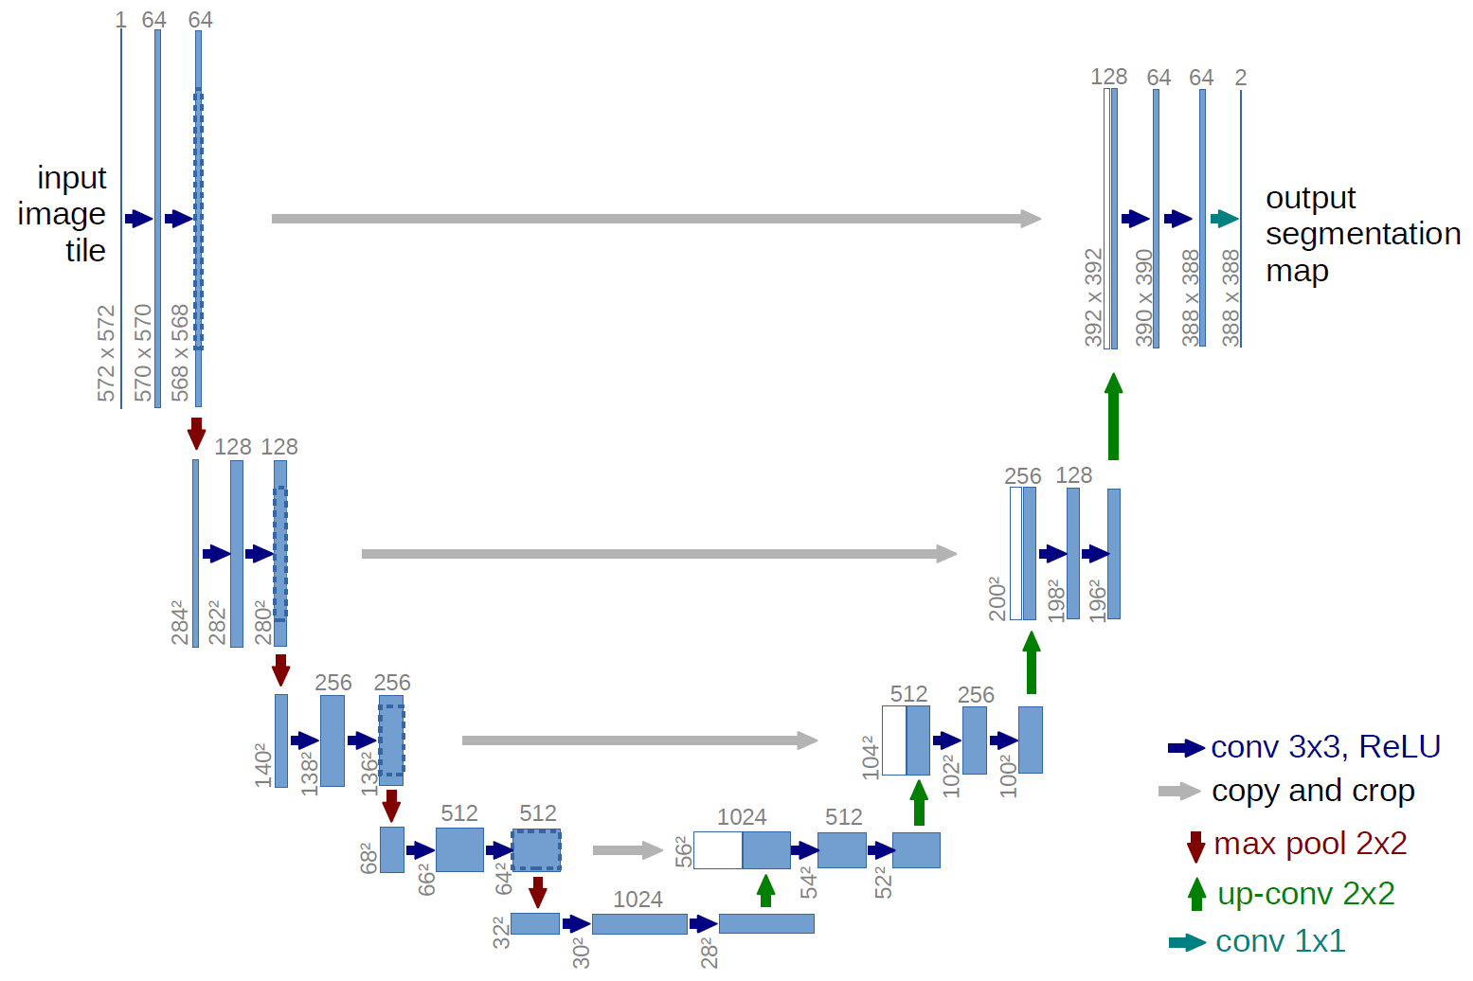
Redes convolucionais
U-Net: a arquitetura clássica de segmentação
Encoder
Reduz a resolução
e amplia o contexto.
Conexões de salto
Copiam características
para o decoder.
Decoder
Recupera a localização
para classificar pixels.
Ronneberger, Fischer e Brox (2015). Figura original de segmentação biomédica.
Hydro-UAI Course
18 / 68
Notes:
Siga o caminho em U. As setas cinza representam cópia e recorte, vermelhas max pooling, verdes up-convolution. A figura original usa convoluções sem padding, por isso a saída tem tamanho diferente da entrada. A aplicação a inundação requer imagens, rótulos e validação próprios.
Fontes da figura e do conteúdo:
https://lmbweb.informatik.uni-freiburg.de/people/ronneber/u-net/
https://arxiv.org/abs/1505.04597

Slide 19
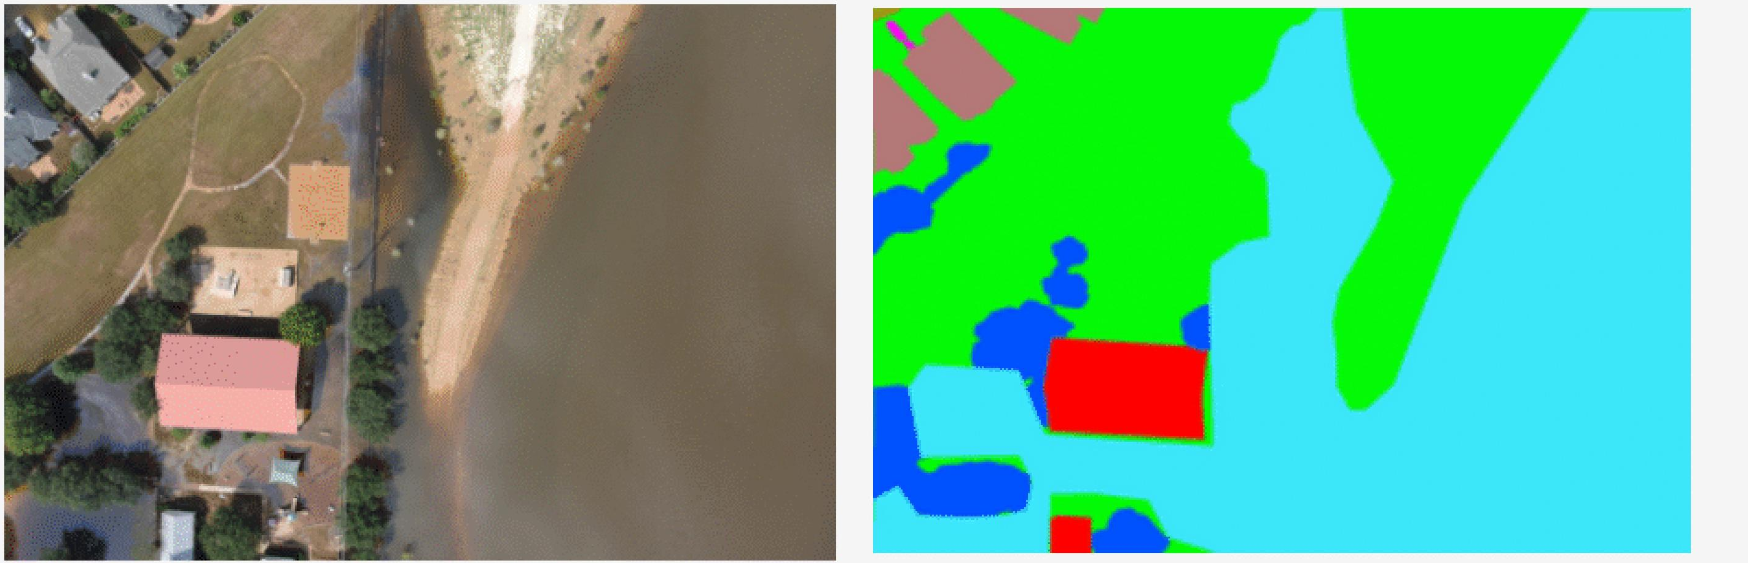
Redes convolucionais
Mapeamento de inundação: imagem e rótulo por pixel
Imagem aérea
Máscara de referência
Água
Edifício inundado
Gramínea
Árvores
O modelo aprende a estimar a classe de cada pixel.
FloodNet, Rahnemoonfar et al. (2021). Recorte da amostra oficial. A máscara é uma anotação de referência.
Hydro-UAI Course
19 / 68
Notes:
Compare a imagem aérea com a máscara da mesma cena. A figura apresenta rótulos anotados, não previsões geradas nesta aula. Ciano indica água, vermelho edifício inundado, verde gramínea e azul árvores. O treino usa imagem e máscara; a inferência estima as classes. Avaliar IoU por classe e eventos independentes. Licença do conjunto: CDLA permissiva. DOI: 10.1109/ACCESS.2021.3090981.
Fontes da figura e do conteúdo:
https://github.com/BinaLab/FloodNet-Supervised_v1.0
https://raw.githubusercontent.com/BinaLab/FloodNet-Supervised_v1.0/main/FloodNet-Sample.jpg
https://doi.org/10.1109/ACCESS.2021.3090981

Slide 20
Redes convolucionais
CNN 1D mínima em Keras
import keras
from keras import layers
modelo = keras.Sequential([
keras.Input(shape=(48, 3)),
layers.Conv1D(16, 3, padding="causal",
activation="relu"),
layers.Conv1D(16, 3, dilation_rate=2,
padding="causal", activation="relu"),
layers.Flatten(),
layers.Dense(1)
])
Entrada
(lote, 48, 3)
Saída
(lote, 1)
Leitura usa todas
as posições.
Hydro-UAI Course
20 / 68
Notes:
Trecho didático verificado com a documentação de Keras 3. Pressupõe um backend configurado, dados preparados e um alvo definido. Os blocos de convolução têm 160 e 784 parâmetros. A saída do segundo bloco mantém 48×16 elementos, o Flatten produz 768 elementos e a camada Dense tem 769 parâmetros, totalizando 1.713. A característica da segunda convolução usa 7 passos, mas a leitura reúne todas as posições da janela. Usar pré-processamento ajustado apenas no treino, alvo fora do histórico e separação temporal. Não é um exemplo de treinamento executado.
Referências:
https://keras.io/api/layers/convolution_layers/convolution1d/

Slide 21
Redes convolucionais
Validação de uma aplicação com CNN
Questão | Comparação ou teste
O espaço ajuda? | CNN com mapas versus chuva média na bacia.
O modelo transfere? | Bacias ou regiões fora do treinamento.
O evento é independente? | Separação por evento e por período.
A previsão funciona em operação? | Dados com a mesma latência e disponibilidade.
Hydro-UAI Course
21 / 68
Notes:
Escolher a referência antes de olhar o resultado final. Para vazão, usar persistência, modelo conceitual ou um modelo de séries simples, conforme a tarefa. Para mapas, usar métricas por evento e evitar que recortes de uma mesma cena caiam em treino e teste. Relevo e limites da bacia precisam ter significado espacial consistente. Conv2D assume vizinhança de pixels, e essa vizinhança não impõe uma rede de drenagem.
Referências:
https://keras.io/api/layers/convolution_layers/convolution1d/
https://keras.io/api/layers/convolution_layers/convolution2d/

Slide 22

Redes convolucionais
A CNN encontrou um padrão. E agora?
CNN: “Encontrei um padrão!”
Hidrólogo: “Funciona
em outra bacia?”
Teste em novos períodos, eventos e locais antes de concluir.
Hydro-UAI Course
22 / 68
Notes:
Humor de apoio à transferência espacial. Fazer uma pausa e pedir exemplos de padrões que poderiam representar apenas o local de treinamento, como relevo, sinal de sensor ou padrão de processamento. A ilustração é uma metáfora, sem dados. A conversa pode retomar viés de domínio e validação por eventos.
Referências:

Slide 23
Redes convolucionais
Atividade: uma resposta de filtro
Filtro: quatro pesos iguais a 0,25.
0 | 2
6 | 8
1. Qual é a resposta para este trecho?
2. Essa resposta já é uma previsão de vazão?
3. O que o treinamento altera?
Hydro-UAI Course
23 / 68
Notes:
Tempo: 4 minutos em duplas. Respostas: 1) (0+2+6+8)/4=4. 2) É uma característica calculada a partir da entrada; uma previsão de vazão exige associá-la ao alvo por uma camada de saída e treinamento. 3) O treinamento pode alterar pesos do kernel, bias e demais parâmetros da rede. Um filtro de CNN não precisa conservar média ou massa. A resposta 4 conserva as unidades da entrada apenas neste kernel linear fixo.
Referências:

Slide 24
Explicabilidade
Previsão, explicação e inferência causal
Previsão
Qual vazão o modelo estima para este instante?
Explicação
Quais entradas sustentam essa estimativa do modelo?
Inferência causal
Como a vazão mudaria sob uma intervenção definida?
Hydro-UAI Course
24 / 68
Notes:
Usar um exemplo com chuva e vazão antecedente correlacionadas. Uma atribuição descreve o funcionamento da previsão em relação a uma referência ou distribuição. Para estimar efeito de intervenção, são necessárias hipóteses causais, definição da intervenção e tratamento de confundimento. Uma figura SHAP não fornece essas condições. Esse ponto é central em uso do solo, manejo de reservatórios e cenários futuros.
Referências:
https://papers.nips.cc/paper/7062-a-unified-approach-to-interpreting-model-predictions
https://hess.copernicus.org/articles/25/5839/2021/

Slide 25
Explicabilidade
Explicação local e análise global
Escala | Pergunta | Resultado típico
Local | Por que Q previsto é alto hoje? | Contribuição de cada entrada para uma previsão.
Global | O que o modelo usa no conjunto? | Distribuição de atribuições e importância agregada.
A importância global pode esconder comportamentos de cheia e estiagem.
Hydro-UAI Course
25 / 68
Notes:
Explicar que global não significa lei universal da bacia. A análise depende das amostras usadas. Separar eventos de cheia, estiagem e regimes sazonais permite verificar padrões que a média esconde. Valores absolutos de SHAP medem tamanho da atribuição, enquanto os sinais de cada amostra indicam contribuição relativa à referência. Comparações entre modelos exigem a mesma saída, unidades e conjunto de avaliação.
Referências:
https://papers.nips.cc/paper/7062-a-unified-approach-to-interpreting-model-predictions

Slide 26
Explicabilidade
SHAP: decomposição de uma previsão de vazão
Q̂ = 15 + 12 + 7 - 4 = 30 m³/s
Referência: 15 m³/s
Positivo aumenta a saída.
Negativo reduz a saída.
Atribuições sintéticas na escala da vazão. Nenhum modelo foi treinado para este exemplo.
Hydro-UAI Course
26 / 68
Notes:
As contribuições são hipotéticas e escolhidas para mostrar a soma. A referência 15 m³/s representa o valor base do modelo no conjunto de referência; não é uma observação do evento. SHAP atribui a diferença da previsão em relação à referência. Métodos aproximados podem deixar um pequeno erro de reconstrução, e a escala pode ser a saída transformada do modelo. Atribuição positiva da chuva não quantifica por si só um efeito causal sobre vazão.
Referências:
https://papers.nips.cc/paper/7062-a-unified-approach-to-interpreting-model-predictions

Slide 27
Explicabilidade
SHAP global: tamanho médio das contribuições
A média absoluta
resume magnitude.
O sinal e o contexto
ficam fora desse resumo.
Importâncias sintéticas. A comparação exige a mesma saída e o mesmo conjunto de avaliação.
Hydro-UAI Course
27 / 68
Notes:
Dados sintéticos. Pedir à turma que diferencie este gráfico do anterior. O ranking informa quanto a contribuição variou em magnitude no conjunto escolhido. Ele não indica que aumentar P sempre eleva Q nem que T não seja fisicamente relevante. A importância depende do modelo, das entradas redundantes e do regime das amostras. Analisar também sinais, distribuição, dependência e períodos de avaliação.
Referências:
https://papers.nips.cc/paper/7062-a-unified-approach-to-interpreting-model-predictions

Slide 28
Explicabilidade
Integrated Gradients e uma referência de entrada
IGⱼ = (xⱼ - x′ⱼ) ∫₀¹ ∂F(x′ + α(x - x′))/∂xⱼ dα
Exemplo linear | Valor
F(x) = 10 + 2x₁ + x₂ | x′ = [0, 0], x = [4, 3]
Contribuições IG | [8, 3]
Reconstrução | 10 + 8 + 3 = 21
Hydro-UAI Course
28 / 68
Notes:
IG integra gradientes ao longo de um caminho entre uma entrada de referência e a entrada avaliada. A integral na fórmula usa o gradiente em relação à coordenada de entrada, avaliado em cada ponto do caminho. Para F linear, os gradientes são [2,1], então as contribuições são [4×2,3×1]=[8,3]. A propriedade de completude soma F(x)−F(x′) nas condições do método, com tolerância numérica na implementação. Referência zero pode ser útil para o exemplo, mas chuva zero e vazão zero nem sempre representam um estado hidrológico plausível.
Referências:
https://proceedings.mlr.press/v70/sundararajan17a.html

Slide 29
Explicabilidade
Atribuições ao longo do histórico da previsão
Atribuição por variável e passo: onde o modelo usou o histórico?
Entrada | t - 5 | t - 4 | t - 3 | t - 2 | t - 1 | t
Chuva | 0,2 | 0,4 | 1,0 | 2,0 | 5,0 | 3,0
Q anterior | 1,0 | 1,0 | 2,0 | 1,5 | 0,5 | 0,2
Inspeção por cheia, estiagem e tempo até o pico.
Valores didáticos de atribuição (m³/s), sem treinamento ou cálculo de IG em um modelo real.
Hydro-UAI Course
29 / 68
Notes:
A tabela usa atribuições hipotéticas, em m³/s, apenas para ilustrar a organização temporal de IG ou de outro método compatível. Não corresponde a uma aplicação executada. Pedir que os alunos identifiquem a contribuição de chuva mais recente e discutam o que pode mudar em uma bacia lenta. Somar por variável elimina parte do detalhe temporal. Comparar a saída atribuída e a referência em cada análise; métodos distintos podem produzir atribuições diferentes.
Referências:
https://proceedings.mlr.press/v70/sundararajan17a.html

Slide 30
Explicabilidade
Explicação espacial de uma previsão
Campo de chuva (mm/h)
Atribuição a Q̂ (m³/s)
0 | 1 | 4 | 2
0 | 2 | 8 | 4
1 | 3 | 12 | 6
0 | 1 | 6 | 3
0 | 0.1 | 0.3 | 0.1
0 | 0.2 | 0.8 | 0.3
0.1 | 0.4 | 3 | 1.5
0 | 0.1 | 1 | 0.5
Exemplo esquemático com valores sintéticos. Cores mostram magnitude na escala indicada.
Hydro-UAI Course
30 / 68
Notes:
Grades sintéticas independentes, escolhidas para explicar como visualizar atribuições espaciais. Atribuição não é um novo campo de chuva. Fixar o alvo: previsão de Q em determinado horizonte. Mostrar o mapa de entrada, a máscara da bacia e o mapa de atribuição alinhados. Testar sensibilidade à referência e comparar eventos. Em um modelo espacial, células relevantes podem refletir posição, conteúdo ou combinações com outros canais. Não inferir trajetórias físicas da água apenas da cor do mapa.
Referências:
https://proceedings.mlr.press/v70/sundararajan17a.html
https://arxiv.org/abs/1610.02391

Slide 31
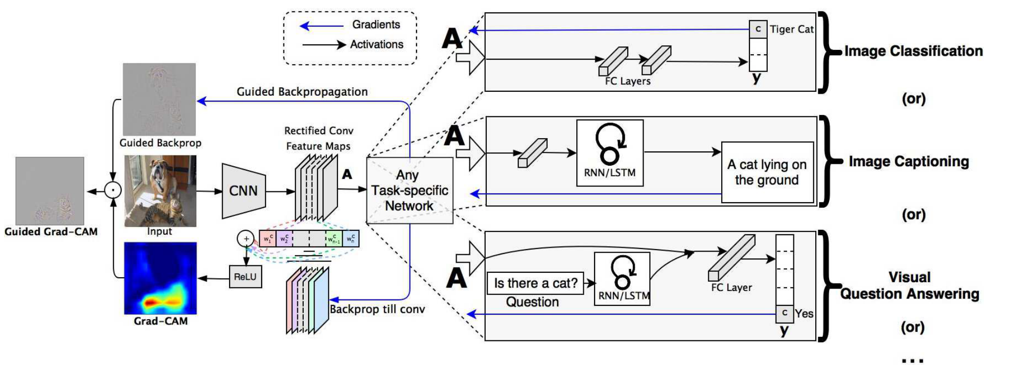
Explicabilidade
Grad-CAM: o fluxo de uma explicação visual
O alvo selecionado define os gradientes e o mapa de relevância.
Selvaraju et al. (2017), figura 2. Exemplo original em visão computacional.
Hydro-UAI Course
31 / 68
Notes:
Aponte a imagem de entrada, CNN, mapas de características, alvo e retorno do gradiente. Setas pretas mostram ativações e azuis mostram gradientes. O Grad-CAM pondera os mapas convolucionais e aplica ReLU, destacando apoio positivo à saída escolhida. Guided Grad-CAM é uma etapa adicional. Para hidrologia, selecionar uma saída diferenciável e uma camada convolucional. O mapa é grosseiro e não demonstra causalidade.
Fontes da figura e do conteúdo:
https://openaccess.thecvf.com/content_iccv_2017/html/Selvaraju_Grad-CAM_Visual_Explanations_ICCV_2017_paper.html
https://openaccess.thecvf.com/content_ICCV_2017/papers/Selvaraju_Grad-CAM_Visual_Explanations_ICCV_2017_paper.pdf

Slide 32
Explicabilidade
Métodos e perguntas que eles ajudam a investigar
Método | Uso | Atenção na interpretação
SHAP | Atribuição local e agregações. | Referência e dependência entre variáveis.
Integrated Gradients | Entradas de redes diferenciáveis. | Referência e caminho de integração.
Grad-CAM | Regiões relevantes em CNN. | Mapa de localização geralmente grosseiro.
Permutação | Mudança de erro após perturbar entradas. | Perturbação pode romper relações dos dados.
Hydro-UAI Course
32 / 68
Notes:
Escolher método de acordo com modelo, alvo e pergunta. Grad-CAM pondera mapas de características usando gradientes do alvo e oferece localização espacial; não produz a mesma decomposição aditiva de SHAP ou IG. Para permutação em séries e variáveis correlacionadas, considerar blocos ou estratégias condicionais, em vez de embaralhar indiscriminadamente. Esse cuidado decorre da dependência dos dados, não torna um método universalmente superior.
Referências:
https://papers.nips.cc/paper/7062-a-unified-approach-to-interpreting-model-predictions
https://proceedings.mlr.press/v70/sundararajan17a.html
https://arxiv.org/abs/1610.02391
https://hess.copernicus.org/articles/25/5839/2021/

Slide 33
Explicabilidade
Entradas correlacionadas e referências de explicação
Chuva em 3 dias
Pode compartilhar informação com chuva em 7 dias.
Conjunto de referência
Muda o contexto usado para calcular a atribuição.
Perturbação de entradas
Pode criar combinações hidrologicamente improváveis.
Análise por regime
Permite comparar cheia, recessão e estiagem.
Hydro-UAI Course
33 / 68
Notes:
Usar como exemplo chuva acumulada em 3 e 7 dias: ambas contêm parte dos mesmos dados. Não interpretar o ranking isolado como importância física independente. Verificar estabilidade da explicação sob escolhas justificadas de referência e, quando útil, agrupar variáveis relacionadas. Nas redes temporais, considerar os vínculos entre instantes. Explicações plausíveis devem motivar testes e hipóteses, e não substituir observação física.
Referências:
https://papers.nips.cc/paper/7062-a-unified-approach-to-interpreting-model-predictions
https://proceedings.mlr.press/v70/sundararajan17a.html
https://hess.copernicus.org/articles/25/5839/2021/

Slide 34
Explicabilidade
Evidência: explicações em drenagem urbana
Yang e Chui (2021)
Elemento | Contexto do estudo
Aplicação | Predição de vazão em duas áreas com SuDS nos EUA.
Escala temporal | Resposta hidrológica em intervalos sub-horários.
Análise | Explicações das relações usadas pelos modelos.
Achado | Boa previsão pode acompanhar explicações implausíveis.
Yang e Chui (2021), HESS 25, 5839–5858.
Hydro-UAI Course
34 / 68
Notes:
SuDS são sistemas de drenagem urbana sustentável. O estudo compara precisão das previsões com plausibilidade das explicações inferidas e mostra que uma não garante a outra. O exemplo publicado inclui contribuições negativas de chuva em alguns modelos, que exigem interpretação contextual e análise de incerteza. Usar o estudo para motivar avaliação simultânea de erro, estabilidade das atribuições e coerência física. Os resultados pertencem ao desenho estudado.
Referências:
https://hess.copernicus.org/articles/25/5839/2021/

Slide 35

Explicabilidade
CSI hidrológico: o modelo acertou por quê?
Modelo: “Acertei a cheia!”
Perícia: “Você usou
a chuva de amanhã?”
Uma variável importante merece investigação da origem e do horário.
Hydro-UAI Course
35 / 68
Notes:
Alusão bem-humorada a investigação científica. Atribuição elevada a uma variável futura pode levantar suspeita de vazamento de informação, mas a confirmação depende de rastrear geração, disponibilidade e uso da entrada. Uma previsão de chuva emitida antes da hora de previsão é diferente de chuva observada posteriormente. Peça à turma que descreva a verificação de origem de uma variável.
Referências:

Slide 36
Explicabilidade
Atividade: reconstrução e interpretação de SHAP
Referência: 12 m³/s
Entrada | Contribuição
Chuva | +9 m³/s
Q anterior | +6 m³/s
ETP | -2 m³/s
1. Qual é a previsão?
2. O que significa o sinal negativo?
3. Esse valor é um efeito causal?
Hydro-UAI Course
36 / 68
Notes:
Tempo: 4 minutos. Gabarito: previsão 12+9+6−2=25 m³/s. O sinal negativo significa que a contribuição da ETP reduz a saída do modelo em relação à referência e à convenção do método. Isso não demonstra que uma intervenção em ETP reduziria a vazão em exatamente 2 m³/s. Também não é um intervalo de confiança. Atribuições explicam uma saída e não quantificam automaticamente sua incerteza.
Referências:
https://papers.nips.cc/paper/7062-a-unified-approach-to-interpreting-model-predictions

Slide 37
Redes informadas pela física
PINN: uma aproximação treinada com dados e equações
Coordenadas
x e t
Rede neural
uθ(x, t)
Estado físico
previsto
O treinamento avalia o ajuste aos dados e o resíduo da equação.
Hydro-UAI Course
37 / 68
Notes:
Na formulação clássica de PINN, uma rede representa uma função de coordenadas e o treinamento usa derivadas calculadas por diferenciação automática. Em hidrologia, a saída pode ser armazenamento ou carga hidráulica; em hidráulica, área e vazão. Resíduos pequenos em pontos de treinamento não provam que a solução é correta em todo o domínio. O problema exige equações, condições e unidades bem definidas.
Referências:
https://arxiv.org/abs/1711.10561
https://doi.org/10.1016/j.jcp.2018.10.045

Slide 38
Redes informadas pela física
Um reservatório conceitual e o balanço de água
dS/dt = P - ET - q
q = kS
Quantidade | Unidade | Significado
S | mm | Armazenamento equivalente na bacia.
P, ET e q | mm/dia | Fluxos por unidade de área.
k | 1/dia | Coeficiente de esvaziamento.
Hydro-UAI Course
38 / 68
Notes:
Modelo didático de um reservatório linear, sem limite de capacidade e sem outros compartimentos. Usar q minúsculo para distinguir lâmina de escoamento de Q volumétrico em m³/s. Para converter q em Q, usar a área da bacia e unidades de tempo coerentes. P é a entrada do armazenamento e ET é uma saída prescrita neste exemplo. Sua representação e a validade de q=kS precisam ser avaliadas para o sistema estudado. A rede aproxima S(t); o balanço restringe sua evolução.
Referências:

Slide 39
Redes informadas pela física
A rede, a derivada e o resíduo físico
Tempo t
Rede
Sθ(t)
Derivada
dSθ/dt
Resíduo
rθ(t)
rθ = dSθ/dt - [P(t) - ET(t) - kSθ(t)]
Diferenciação automática acompanha as operações da rede.
Hydro-UAI Course
39 / 68
Notes:
A diferenciação automática calcula a derivada da função implementada pela rede; não é a diferença finita entre duas medições ruidosas. Explicar que pesos e, em um problema inverso, parâmetros físicos podem receber gradientes do resíduo. Para equações com derivadas de ordem elevada, a suavidade da ativação importa. Não substituir uma derivada desconhecida de uma observação por uma informação inventada. P e ET devem vir de uma fonte coerente com a aplicação.
Referências:
https://arxiv.org/abs/1711.10561

Slide 40
Redes informadas pela física
A função de perda de uma PINN para o reservatório
L = λd Ldados + λr Lresíduo + λ0 Linicial
Dados
Compara Sθ(t) com armazenamentos observados.
Equação
Penaliza o resíduo em pontos de colocação.
Estado inicial
Compara Sθ(0) com o armazenamento inicial.
As parcelas precisam de normalização coerente antes da combinação.
Hydro-UAI Course
40 / 68
Notes:
Cada parcela deve ser normalizada por escalas apropriadas, ou as unidades e magnitudes tornam a soma arbitrária. Por exemplo, dividir o erro de S por uma escala de armazenamento e o resíduo por uma escala de fluxo antes de elevar ao quadrado. Os pesos λ regulam o equilíbrio das parcelas. Pontos de colocação são posições no domínio onde a equação é avaliada, mesmo sem observação. Neste problema de ODE há condição inicial; problemas espaciais também precisam de condições de contorno. Penalização é uma restrição aproximada.
Referências:
https://arxiv.org/abs/1711.10561
https://doi.org/10.1137/20M1318043

Slide 41
Redes informadas pela física
Resíduo do balanço: um exemplo numérico
Quantidade | Valor
P | 10 mm/dia
ET | 2 mm/dia
S e k | 50 mm e 0,1/dia
dSθ/dt | 2 mm/dia
q = 0,1 × 50 = 5 mm/dia
r = 2 - (10 - 2 - 5)
= -1 mm/dia
r² = 1 (mm/dia)²
Hydro-UAI Course
41 / 68
Notes:
O balanço exige uma taxa de armazenamento igual a 3 mm/dia. A derivada representada pela rede vale 2 mm/dia; sob a convenção do slide, o resíduo é −1 mm/dia. O quadrado do resíduo é 1 (mm/dia)² antes da normalização. O sinal depende da definição do resíduo, e a perda quadrática ignora esse sinal. Este é um ponto da equação; a avaliação do modelo exige vários instantes, dados e condições.
Referências:

Slide 42
Redes informadas pela física
Poucos dados e uma equação de recessão
Funções analíticas construídas para a aula. Não são resultados de treinamento de PINN.
Hydro-UAI Course
42 / 68
Notes:
Sem entrada ou evapotranspiração, dS/dt=−kS. Para S0=100 mm e k=0,2/dia, a solução é S=100 exp(−0,2t). A outra curva adiciona 25 sin(πt/5): ela coincide com os três pontos observados, mas viola a equação entre eles e chega a armazenamento negativo. As curvas são funções construídas para a explicação, não saídas de redes treinadas. A física pode restringir soluções compatíveis com poucos dados, desde que a equação e as condições representem o sistema. Isso não garante sucesso do treinamento.
Referências:
https://arxiv.org/abs/1711.10561

Slide 43
Redes informadas pela física
Problema direto e problema inverso
Problema | Informação dada | O que se estima
Direto | k, forçantes e S inicial. | Trajetória S(t) e escoamento q(t).
Inverso | Observações e uma equação. | Parâmetro k e/ou estados desconhecidos.
Mais de uma combinação de parâmetros pode explicar os dados.
Hydro-UAI Course
43 / 68
Notes:
Distinguir aprendizagem dos pesos da rede e identificação do parâmetro físico. Em um problema inverso, k pode ser treinado junto com Sθ(t), com uma transformação que garanta k positivo quando necessário. Se ET e k forem desconhecidos, o mesmo declínio do armazenamento pode ter explicações distintas. Identificabilidade depende de observações, forçantes e condições. Repetir com outras condições e comparar com calibração convencional ajuda a avaliar a estimativa.
Referências:
https://arxiv.org/abs/1711.10561
https://doi.org/10.1029/2019WR026731

Slide 44
Redes informadas pela física
Água subterrânea: Darcy e recuperação de parâmetros
q(x) = -K(x) dh/dx
dq/dx = 0
Informação | Papel no exemplo
Cargas e vazões observadas | Restringem os estados e a condutividade.
Condições de contorno | Definem cargas ou fluxos nas extremidades.
K(x) desconhecido | Exige informação para identificar seus valores.
Tartakovsky et al. (2020), Water Resources Research. Exemplo 1D simplificado.
Hydro-UAI Course
44 / 68
Notes:
Exemplo de escoamento unidimensional, saturado, estacionário e sem fontes internas. h tem unidade de comprimento, K de comprimento/tempo e q é fluxo de Darcy por área. A continuidade exige q constante. Em um meio homogêneo com apenas cargas prescritas, as cargas podem definir o gradiente sem identificar a escala de K; medir fluxo ou adicionar informação é importante. Tartakovsky et al. (2020) estudam problemas de escoamento subterrâneo usando dados e restrições Darcy/Richards para estimar parâmetros e relações constitutivas. O exemplo da aula é simplificado e não reproduz seus experimentos.
Referências:
https://doi.org/10.1029/2019WR026731

Slide 45
Redes informadas pela física
Propagação em rios: continuidade e fechamento físico
∂A/∂t + ∂Q/∂x = qₗ
A
Área da seção molhada (m²).
Q
Vazão (m³/s).
qₗ
Entrada lateral por comprimento (m²/s).
Quantidade de movimento e condições completam o problema.
Hydro-UAI Course
45 / 68
Notes:
A equação é o balanço local de massa no canal. A e Q são incógnitas e a continuidade sozinha não determina ambas. Uma formulação de propagação também exige uma relação dinâmica ou equação de quantidade de movimento, geometria, condições iniciais e de contorno. Uma PINN pode representar os estados e penalizar resíduos, mas frentes rápidas, descontinuidades, molhamento/secagem e condições de borda podem dificultar a solução. Comparar com um solver numérico apropriado; não presumir vantagem da rede.
Referências:
https://arxiv.org/abs/1711.10561
https://doi.org/10.1137/20M1318043

Slide 46
Redes informadas pela física
PINN, penalização física e modelos híbridos
Formulação | Como incorpora conhecimento físico
PINN clássica | Rede de coordenadas e resíduos de equações diferenciais.
Penalização física em previsão | Rede temporal recebe perdas de balanço ou restrições.
Arquitetura com conservação | Estrutura impõe relações de conservação por construção.
Modelo híbrido | Combina partes aprendidas e componentes de um simulador.
Hydro-UAI Course
46 / 68
Notes:
Esta é uma organização didática e não uma taxonomia única da literatura. Explicar o mecanismo concreto da restrição em cada projeto. Uma CNN com penalização de balanço pode ser uma rede guiada pela física sem usar a formulação clássica de PINN. Uma penalização pequena é diferente de uma relação satisfeita por construção. Mesmo um modelo conservativo pode usar processos ou parâmetros inadequados. Em modelos híbridos, documentar quais componentes são aprendidos e quais são fixos.
Referências:
https://arxiv.org/abs/1711.10561
https://doi.org/10.1137/20M1318043

Slide 47
Redes informadas pela física
Por que uma PINN pode falhar
Aspecto | Pergunta de diagnóstico
Equação adotada | Ela representa os processos relevantes e suas escalas?
Perdas e gradientes | Uma parcela domina o treinamento das outras?
Observações e condições | Os dados e contornos são suficientes e coerentes?
Avaliação externa | A solução funciona fora dos pontos de colocação?
Hydro-UAI Course
47 / 68
Notes:
Wang, Teng e Perdikaris (2021) analisam desequilíbrio de gradientes em perdas compostas de PINNs. A comparação deve avaliar ajuste aos dados, conservação, condições e erro da solução. Reduzir a perda total pode esconder uma parcela ruim. Repetir com sementes e pontos de colocação diferentes ajuda a verificar estabilidade. Condições físicas inadequadas podem regularizar o modelo para uma resposta errada. Não anunciar que PINNs sempre precisam de menos dados ou substituem automaticamente solvers.
Referências:
https://doi.org/10.1137/20M1318043

Slide 48

Redes informadas pela física
O fiscal do balanço hídrico
Rede: “Sobrou água
e ninguém sabe de onde.”
Balanço hídrico:
“Vamos conferir isso.”
O resíduo mede a inconsistência com a equação escolhida.
Hydro-UAI Course
48 / 68
Notes:
A piada personifica a equação como um fiscal. Ressaltar que o fiscal só verifica a lei que foi escrita e nos pontos avaliados. Erros de medição, processos omitidos ou conversões de unidade também podem gerar resíduo. Conservação pequena ajuda o diagnóstico, mas não confirma por si só a correção de todos os processos.
Referências:

Slide 49
Redes informadas pela física
Atividade: resíduo de um reservatório
S = 60 mm k = 0,1/dia
P = 9 mm/dia ET = 1 mm/dia
dSθ/dt = 3 mm/dia
1. Calcule q = kS.
2. Calcule a taxa exigida pelo balanço.
3. Calcule r = dSθ/dt - (P - ET - q).
4. Que informações ainda faltam para validar o modelo?
Hydro-UAI Course
49 / 68
Notes:
Tempo: 5 minutos. Gabarito: q=6 mm/dia, taxa pelo balanço=9−1−6=2 mm/dia, resíduo=3−2=1 mm/dia. Para validar: observar estados/fluxos em outros instantes, verificar condições, forçantes, equação, unidades e solução fora dos pontos de treinamento. O quadrado vale 1 (mm/dia)² antes da normalização. Discutir se aumentar o peso do resíduo poderia prejudicar o ajuste aos dados quando a física escolhida é incompleta.
Referências:

Slide 50
Modelos de linguagem
LLM: tokens, contexto e geração de linguagem
Texto e
instruções
Tokens e
representações
Atenção ao
contexto
Tokens
gerados
A geração usa probabilidades condicionadas ao contexto disponível.
Hydro-UAI Course
50 / 68
Notes:
Tokens podem ser palavras, partes de palavras ou outros símbolos conforme o vocabulário. As representações vetoriais alimentam camadas de atenção que combinam informações de posições do contexto. Muitos LLMs de geração predizem o próximo token condicionado ao que receberam e geraram. Treinamento e ajustes posteriores influenciam respostas. Probabilidade de texto não é probabilidade de excedência de vazão. Modelos de base para séries temporais são outra classe de aplicação e precisam de avaliação numérica própria.
Referências:
https://arxiv.org/abs/1706.03762

Slide 51
Modelos de linguagem
Aplicações de LLM ao trabalho hidrológico
Tarefa | Papel do LLM | Resultado verificável
Consulta técnica | Busca e síntese de documentos. | Resposta com fontes e versão.
Preparação de dados | Apoio à escrita de código e checagens. | Tabelas, unidades e logs.
Modelagem | Uso de ferramentas para configurar e avaliar. | Simulação e métricas reproduzíveis.
Comunicação | Síntese de resultados numéricos. | Boletim ligado aos dados usados.
Hydro-UAI Course
51 / 68
Notes:
Relacionar aos trabalhos da turma: documentação de estação, consulta a manual, preparação de CSV e simulação de bacia. O papel pode ser assistivo ou integrado a ferramentas. A saída deve permitir verificar cada ação ou conclusão. Um texto convincente não mostra que a modelagem foi executada. Dados numéricos do boletim devem vir de observações, simuladores ou modelos de previsão adequados e identificados.
Referências:
https://arxiv.org/abs/2508.02936
https://doi.org/10.1029/2025GL120043

Slide 52
Modelos de linguagem
Prompt, RAG e agente com ferramentas
Configuração | Contexto adicional | Exemplo
Prompt | Instruções e dados enviados. | Resumir um resultado fornecido.
RAG | Trechos recuperados de documentos. | Consultar um manual de estação.
Agente com ferramentas | Resultados de chamadas e execução. | Rodar um modelo e comparar métricas.
RAG e ferramentas podem compor o mesmo fluxo de trabalho.
Hydro-UAI Course
52 / 68
Notes:
RAG significa geração aumentada por recuperação. Ele amplia o contexto com documentos escolhidos por um mecanismo de busca; não garante que o trecho seja atual ou correto. Agentes podem propor chamadas de ferramentas e usar resultados em um ciclo. Explicar que um agente não é apenas um prompt longo: ele tem interfaces, estados, regras e avaliação das ações. As três configurações podem se combinar conforme a tarefa.
Referências:
https://arxiv.org/abs/2005.11401
https://arxiv.org/abs/2508.02936

Slide 53
Modelos de linguagem
RAG para consultar documentos hidrológicos
Pergunta
sobre a estação
Busca em
manuais e metadados
Resposta com
fontes recuperadas
Exemplo: unidade, datum, falhas e mudanças de instrumentação.
O trecho precisa sustentar a afirmação e pertencer à versão correta.
Hydro-UAI Course
53 / 68
Notes:
Um índice pode conter manuais, metadados de estações e relatórios. Primeiro a busca recupera trechos, depois o LLM redige a resposta. Pedir que os alunos pensem na diferença entre unidade de um campo e referência vertical de uma cota. O documento recuperado deve sustentar a conclusão e estar associado à estação/período. Se houver conflito entre versões, o fluxo deve mostrar o conflito. RAG reduz dependência da memória paramétrica, mas a busca e a interpretação ainda podem errar.
Referências:
https://arxiv.org/abs/2005.11401

Slide 54
Modelos de linguagem
Agente hidrológico: proposta, execução e retorno
Objetivo
em linguagem
LLM propõe
uma chamada
Ferramenta
executa
Registrar dados,
parâmetros e versões.
Verificação e
próxima decisão
Resultado
com métricas
Hydro-UAI Course
54 / 68
Notes:
Fluxo proposto para a aula. Exemplo: o LLM sugere parâmetros dentro de limites, a ferramenta roda um simulador, outra função calcula métricas, e o retorno sustenta a próxima decisão. A interface deve declarar argumentos, unidades, limites e formato da resposta. O ciclo precisa de critérios de parada e avaliação externa. Uma melhoria no conjunto de calibração não prova desempenho em validação. A ferramenta executa o cálculo e o simulador, enquanto o LLM organiza o uso dos resultados.
Referências:
https://arxiv.org/abs/2508.02936
https://doi.org/10.1029/2025GL120043

Slide 55
Modelos de linguagem
Uma previsão numérica alimenta o boletim
Intervalo futuro | Q médio previsto
0 a 1 h | 10 m³/s
1 a 2 h | 20 m³/s
2 a 3 h | 15 m³/s
Ferramenta de cálculo
V = (10 + 20 + 15) × 3600
= 162.000 m³
Texto fundamentado
“Maior vazão média prevista
entre 1 e 2 horas.”
Previsões sintéticas médias por intervalo. Cálculo de volume com duração explícita.
Hydro-UAI Course
55 / 68
Notes:
As vazões são médias de três intervalos de uma hora e foram escolhidas para a conta, não produzidas por um modelo real. O volume usa a soma das médias vezes 3.600 segundos, totalizando 162.000 m³. Essa discretização não é uma integração trapezoidal de valores instantâneos. O LLM pode redigir a síntese a partir do resultado validado da ferramenta, mantendo horizonte e unidades. Não converter esse exemplo em uma probabilidade de cheia sem uma distribuição ou método probabilístico.
Referências:
https://arxiv.org/abs/2508.02936

Slide 56
Modelos de linguagem
Uma instrução útil para gerar um boletim
“Use apenas o JSON validado da previsão e os documentos recuperados.
Informe o instante de emissão, o horizonte e as unidades.
Diferencie observações, previsões e dados ausentes.
Associe afirmações aos resultados ou às fontes correspondentes.”
A saída deve permitir conferir cada número e cada afirmação.
Hydro-UAI Course
56 / 68
Notes:
A instrução é um exemplo de escopo e critérios de rastreabilidade, não uma garantia de correção. O fluxo também precisa validar esquema, tipos e unidades antes da geração. Um JSON estruturado facilita a conferência automática de números. Pedir que os alunos acrescentem os requisitos de sua aplicação, como identificação da estação, versão do modelo e tratamento de falhas. Alertas operacionais exigem critérios definidos pelo responsável pelo sistema.
Referências:
https://arxiv.org/abs/2005.11401
https://arxiv.org/abs/2508.02936

Slide 57
Modelos de linguagem
Evidências de LLM em modelagem hidrológica
Estudo | Aplicação | Leitura do resultado
AQUAH, Yan et al. (2025) | Dados, configuração, execução e relato de simulações. | Demonstração em artigo de workshop.
Zhu et al. (2026) | Agentes LLM na calibração de modelos hidrológicos. | Desempenho variável entre modelos e referências.
Estudos em contextos específicos. O tipo de publicação e a avaliação importam.
Hydro-UAI Course
57 / 68
Notes:
AQUAH, apresentado como artigo de workshop e preprint, descreve um fluxo que parte de linguagem natural para preparar dados, executar modelagem e produzir documentação. O trabalho indica que calibração e validação adicionais são necessárias para uso operacional. Zhu et al. publicam uma avaliação de agentes de calibração em Geophysical Research Letters, com resultados distintos entre LLMs e comparação com otimizadores. Esses estudos sustentam aplicações como apoio e orquestração, sem estabelecer superioridade universal. Evitar comparar custos ou iterações sem controlar o orçamento experimental.
Referências:
https://arxiv.org/abs/2508.02936
https://doi.org/10.1029/2025GL120043

Slide 58

Modelos de linguagem
“A fonte é: confia”
LLM: “Minha explicação
ficou convincente.”
Hidrólogo: “Mostre a fonte,
o cálculo e o horário.”
Fluência do texto e qualidade da previsão exigem avaliações próprias.
Hydro-UAI Course
58 / 68
Notes:
Piada com confiança sem evidência. Relacionar ao volume da atividade anterior: o número é verificável porque o cálculo e os intervalos foram declarados. Pedir exemplos de afirmações que deveriam exigir fonte, como datum de estação ou limite de uso de um modelo. Manter o humor ligado à checagem, sem sugerir que todo LLM sempre erra.
Referências:

Slide 59
Modelos de linguagem
Avaliação do LLM e do fluxo de modelagem
Objeto avaliado | Verificação
Resposta sobre documentos | Fidelidade ao trecho, fonte e versão.
Código ou preparação de dados | Execução, unidades, estrutura e resultado conferível.
Simulação e previsão | Métricas numéricas, baseline e dados fora do ajuste.
Boletim | Correspondência com números, horizonte e incerteza.
Hydro-UAI Course
59 / 68
Notes:
Um projeto pode ter um bom texto e uma previsão ruim, ou o inverso. Avaliar separadamente recuperação, interpretação, chamadas de ferramentas, resultados numéricos e redação. Para um agente de calibração, comparar modelos com o mesmo orçamento de simulações e um teste independente. Para previsão, usar métricas adequadas e eventos separados. Para boletins, checar se os números coincidem com a entrada validada e se a descrição de incerteza corresponde ao método usado.
Referências:
https://arxiv.org/abs/2508.02936
https://doi.org/10.1029/2025GL120043
https://arxiv.org/abs/2005.11401

Slide 60
Modelos de linguagem
Incerteza da previsão e confiança na linguagem
Texto do LLM
Probabilidade de tokens condicionada ao contexto.
Previsão hidrológica
Distribuição ou intervalo obtido de um método numérico.
Conferência do boletim
Horizonte, cobertura e origem da margem precisam aparecer.
Dado ausente
O texto deve preservar a lacuna e sua consequência.
Hydro-UAI Course
60 / 68
Notes:
Conectar à aula anterior de incerteza: uma fala confiante não estima incerteza epistêmica nem cobertura de um intervalo de previsão. A margem deve vir do procedimento numérico declarado, como um ensemble avaliado e calibrado. Intervalo do estado médio e intervalo de uma observação futura têm sentidos distintos. Quando um componente LLM não tem informação suficiente, a redação deve mostrar a lacuna. Para a turma, perguntar de onde viria uma alegação de 90% de chance de cheia.
Referências:
https://arxiv.org/abs/1706.03762

Slide 61
Integração e aplicações
Um fluxo que reúne as ferramentas
Mapas e
séries
Modelo de
previsão com CNN
Q prevista e
incerteza avaliada
Física pode entrar no modelo
ou em uma análise adicional.
XAI investiga
as entradas
LLM + ferramentas
produzem o boletim
Hydro-UAI Course
61 / 68
Notes:
Fluxo proposto, não uma aplicação executada. A física pode entrar como equações de uma PINN, componente de um modelo híbrido, restrição de arquitetura ou diagnóstico externo. Selecionar a alternativa conforme a pergunta e os estados disponíveis. A XAI investiga a previsão do modelo escolhido. O LLM recebe resultados estruturados e documentos para ajudar a produzir um boletim verificável. Não acrescentar todas as ferramentas quando uma abordagem simples atende ao problema.
Referências:
https://keras.io/api/layers/convolution_layers/convolution1d/
https://arxiv.org/abs/1711.10561
https://arxiv.org/abs/2005.11401

Slide 62
Integração e aplicações
Ferramenta, tarefa e critério de avaliação
Tarefa | Ferramenta possível | Avaliação
Chuva futura em mapas | ConvLSTM ou outra rede espacial temporal. | Erro por evento, horizonte e localização.
Vazão com chuva distribuída | CNN com modelo temporal. | Erro de Q, pico, volume e timing.
Estado ou parâmetro físico | PINN ou modelo híbrido. | Erro dos dados, resíduos e identificabilidade.
Fluxo de trabalho e boletim | LLM com documentos e ferramentas. | Rastreabilidade, execução e consistência.
Hydro-UAI Course
62 / 68
Notes:
Explicabilidade pode acompanhar as tarefas numéricas da tabela. Não escolher algoritmo apenas pela sigla. Para chuva em mapas, incluir comparação com persistência e deslocamento de campos quando apropriado. Para vazão, comparar com persistência e um modelo conceitual ou estatístico de referência. Para parâmetros, verificar identificabilidade e solução de referência. Para documentos, uma busca convencional pode ser suficiente. A tabela apresenta possibilidades e não recomendações universais.
Referências:
https://arxiv.org/abs/1506.04214
https://arxiv.org/abs/1711.10561
https://arxiv.org/abs/2508.02936

Slide 63
Integração e aplicações
Um protocolo comum de validação hidrológica
Etapa | O que precisa ficar definido
Problema | Alvo, horizonte, resolução, unidades e emissão.
Dados | Disponibilidade, qualidade, máscaras e alinhamento.
Experimento | Baseline, ajuste no treino e validação independente.
Diagnóstico | Extremos, vieses, física, incerteza e explicações.
Hydro-UAI Course
63 / 68
Notes:
Para previsão temporal, separar períodos pela data do alvo e reproduzir disponibilidade de entrada. Para imagens, separar eventos ou locais e evitar recortes relacionados nos dois conjuntos. Guardar o teste para a decisão final. Escolher indicadores coerentes com a tarefa: erro de vazão, tempo de pico, volume, IoU/F1 de mapas, ou erro do estado físico. Modelos de maior complexidade precisam demonstrar ganho no problema avaliado e nas condições de uso.
Referências:

Slide 64
Integração e aplicações
Atividade em grupos: desenho de uma aplicação
Grupo | Problema
1 | Previsão de vazão em uma bacia com radar.
2 | Mapa de inundação para um evento fora do treino.
3 | Estimativa de condutividade com dados incompletos.
4 | Boletim hidrológico com dados e documentos.
Cada grupo define entradas, saída, método, baseline e um teste decisivo.
Hydro-UAI Course
64 / 68
Notes:
Tempo: 15–20 minutos, incluindo apresentação curta. Gabarito orientador: grupo 1, mapas e séries disponíveis, CNN temporal/espacial, Q em horizonte fixo e teste em período/evento novo. Grupo 2, imagens alinhadas e máscaras, segmentação U-Net, IoU/F1 por evento e teste geográfico. Grupo 3, cargas/fluxos/contornos, PINN ou inversão convencional, K e identifiabilidade. Grupo 4, JSON de previsão e documentos, RAG e ferramentas, boletim com correspondência entre fonte e afirmação. Aceitar métodos simples quando justificados.
Referências:

Slide 65
Integração e aplicações
Checagem de compreensão
1. Uma resposta de filtro já é uma previsão de vazão?
2. Uma contribuição SHAP demonstra um efeito causal?
3. Resíduo físico pequeno garante uma solução correta?
4. Um texto confiante indica baixa incerteza de Q?
5. Qual comparação mostraria o ganho da ferramenta escolhida?
Hydro-UAI Course
65 / 68
Notes:
Tempo: 5 minutos. Respostas: 1) Precisa de tarefa e leitura treinadas. 2) Descreve atribuição da previsão; inferência causal exige hipóteses e desenho próprios. 3) Verificar dados, condições, equação, cobertura do domínio e solução fora do treino. 4) A incerteza de Q exige método numérico e avaliação próprios. 5) Baseline coerente, mesmo orçamento de ajuste e teste independente, com indicador ligado à tarefa. Pedir explicações, além de respostas sim/não.
Referências:

Slide 66
Integração e aplicações
Síntese: cada componente tem um papel verificável
CNN
Aprende características de entradas organizadas em vizinhanças.
Explicabilidade
Ajuda a investigar como o modelo usa essas entradas.
PINN
Combina observações e resíduos de equações definidas.
LLM
Apoia linguagem, documentos e uso de ferramentas.
Hydro-UAI Course
66 / 68
Notes:
Retomar o caso de previsão com uma hora de antecedência. Pedir que a turma coloque cada ferramenta no fluxo e explique por que a usaria. A conclusão da aula deve ser a capacidade de justificar dados, saídas e testes. Avaliar uma aplicação depende do erro numérico, da coerência física, da disponibilidade de entrada e da confiabilidade do fluxo inteiro, e não apenas da arquitetura escolhida.
Referências:

Slide 67
Referências
CNN e explicabilidade: fontes para consulta
Tema | Fonte
Convoluções | Keras 3, documentação Conv1D e Conv2D.
ConvLSTM | Shi et al. (2015), NeurIPS.
U-Net | Ronneberger, Fischer e Brox (2015), MICCAI.
SHAP | Lundberg e Lee (2017), NeurIPS.
Integrated Gradients | Sundararajan, Taly e Yan (2017), ICML.
Grad-CAM | Selvaraju et al. (2017), ICCV.
Explicabilidade em hidrologia | Yang e Chui (2021), HESS.
Links completos nas notas. Exemplos numéricos e gráficos da aula usam dados sintéticos.
Hydro-UAI Course
67 / 68
Notes:
Referências para consulta e preparação da aula. Shi et al., Convolutional LSTM Network: A Machine Learning Approach for Precipitation Nowcasting. Ronneberger et al., U-Net: Convolutional Networks for Biomedical Image Segmentation. Lundberg e Lee, A Unified Approach to Interpreting Model Predictions. Sundararajan et al., Axiomatic Attribution for Deep Networks. Selvaraju et al., Grad-CAM: Visual Explanations from Deep Networks via Gradient-based Localization. Yang e Chui, Modeling and interpreting hydrological responses of sustainable urban drainage systems with explainable machine learning methods.
Referências:
https://keras.io/api/layers/convolution_layers/convolution1d/
https://keras.io/api/layers/convolution_layers/convolution2d/
https://arxiv.org/abs/1506.04214
https://arxiv.org/abs/1505.04597
https://papers.nips.cc/paper/7062-a-unified-approach-to-interpreting-model-predictions
https://proceedings.mlr.press/v70/sundararajan17a.html
https://arxiv.org/abs/1610.02391
https://hess.copernicus.org/articles/25/5839/2021/

Slide 68
Referências
PINN e LLM: fontes para consulta
Tema | Fonte
PINN | Raissi, Perdikaris e Karniadakis (2019), JCP.
Escoamento subterrâneo | Tartakovsky et al. (2020), Water Resources Research.
Treinamento de PINN | Wang, Teng e Perdikaris (2021), SIAM J. Sci. Comp.
Transformer | Vaswani et al. (2017), NeurIPS.
RAG | Lewis et al. (2020), NeurIPS.
Agente em hidrologia | Yan et al. (2025), AQUAH, workshop e preprint.
Calibração com LLM | Zhu et al. (2026), Geophysical Research Letters.
Links completos nas notas. Estudos citados têm contexto e limites próprios.
Hydro-UAI Course
68 / 68
Notes:
Raissi et al., Physics-informed neural networks: A deep learning framework for solving forward and inverse problems involving nonlinear partial differential equations, JCP 378, 686–707, 2019. Preprint de fundamentos também listado. Tartakovsky et al., Physics-Informed Deep Neural Networks for Learning Parameters and Constitutive Relationships in Subsurface Flow Problems. Wang et al., Understanding and Mitigating Gradient Flow Pathologies in Physics-Informed Neural Networks. Vaswani et al., Attention Is All You Need. Lewis et al., Retrieval-Augmented Generation for Knowledge-Intensive NLP Tasks. Yan et al., AQUAH: Automatic Quantification and Unified Agent in Hydrology, artigo de workshop ICCV SEA 2025. Zhu et al., Large Language Models as Calibration Agents in Hydrological Modeling: Feasibility and Limitations.
Referências:
https://doi.org/10.1016/j.jcp.2018.10.045
https://arxiv.org/abs/1711.10561
https://doi.org/10.1029/2019WR026731
https://doi.org/10.1137/20M1318043
https://arxiv.org/abs/1706.03762
https://arxiv.org/abs/2005.11401
https://arxiv.org/abs/2508.02936
https://doi.org/10.1029/2025GL120043

